Slide 1
Participación en Asamblea Anual ARPEL Santo Domingo, República Dominicana
21-22 de julio, 2011

Slide 2
Asuntos tratados
1. Informe anual junio 2010-mayo 2011
a. Resultados Financieros: El ejercicio2010-2011 arrojó un incremento del flujo de caja record de US$286,363, quedando las reservas de la Asociación en niveles históricos de cerca de US$500,000.
Adicionalmente, las reservas subieron de US$ 194,451 a US$480,814, representando el 57% de los gastos.

Slide 3
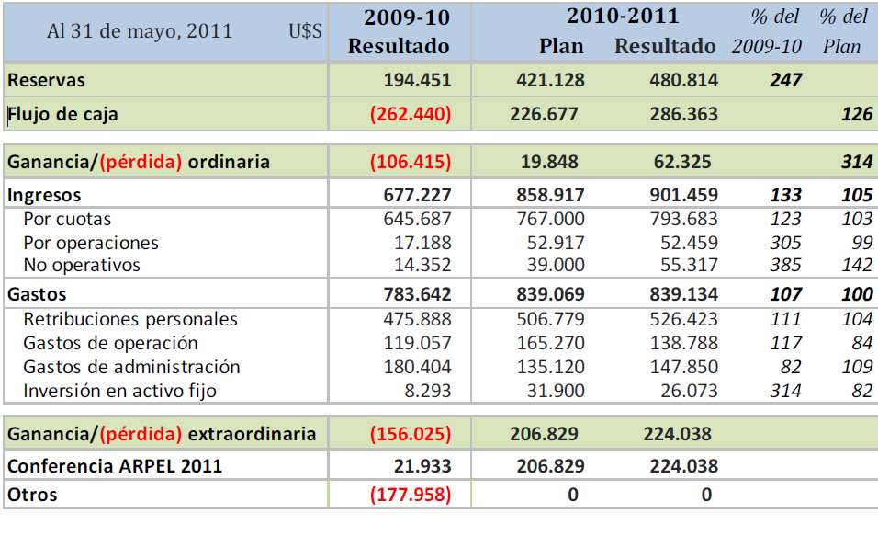
Resultados Financieros

Slide 4
b. Actividad de Comités
Exploración y Producción (CEPA)
Proyectos:
- Consideraciones para fomentar la inversión en exploración y producción de petróleo y gas
- Taller: ciclo de vida en la exploración y producción de petróleo y gas
- Licenciamiento socio-ambiental de actividades exploratorias en la región
Eventos y reuniones:
- Reuniones del comité: Noviembre 2010, Santiago de Chile; Marzo 2011, Punta del Este, Uruguay
- Reunión OGP-ARPEL-CEPA: Marzo 2011, Punta del Este, Uruguay
- SPE Latin American & Caribbean Petroleum Engineering Conference (LACPEC), Lima, Perú

Slide 5
b. Actividad de Comités
Exploración y Producción (CEPA)
Entregables del ejercicio:
- Informe ejecutivo y presentación Power Point: “Consideraciones para fomentar la inversión en exploración y producción de petróleo y gas”.
- Se apoyó la organización de la Conferencia Regional ARPEL 2011 y el 1er. Foro de promoción a oportunidades de inversión en la exploración y producción de hidrocarburos en la región.

Slide 6
b. Actividad de Comités
Ductos y Terminales (DODYTE)
Proyectos:
- Gestión de integridad de ductos
- Gestión de integridad de terminales
- Benchmarking
Eventos y reuniones:
- Reuniones del comité: Noviembre 2010, Buenos Aires, Argentina; Marzo 2011, Punta del Este, Uruguay
- Reunión del Equipo de Proyecto de Integridad de Ductos: Noviembre 201, Buenos Aires, Argentina
Entregables del ejercicio:
- Concluida revisión de la 1ra edición del “Manual de Gestión de integridad de ductos”.

Slide 7
b. Actividad de Comités
Refinación y Combustibles (COMREF)
Proyectos:
- Integridad mecánica
- Análisis de riesgo
Eventos y reuniones:
- Reuniones del comité: Noviembre 2010, Montevideo, Uruguay; Marzo 2011, Punta del Este, Uruguay
- Taller “Emisiones de refinerías y calidad del aire en sus alrededores urbanos”, Montevideo, Uruguay
Entregables del ejercicio:
- Informe del Taller de “Emisiones de refinerías y calidad del aire en sus alrededores urbanos”, realizado en Montevideo, Uruguay

Slide 8
b. Actividad de Comités
Cambio climático y eficiencia energética (CCEE)
Proyectos:
- Estimación de índices de energía
Eventos y reuniones:
- Reuniones del comité: Marzo 2011, Punta del Este, Uruguay
Entregables del ejercicio:
- Informe gerencial 21⁰ “Acuerdo de Copenhague y la industria del petróleo y gas”
- Informe gerencial 22⁰ “16⁰ Conferencia de las partes de la convención marco de Naciones Unidas para el cambio climático”

Slide 9
b. Actividad de Comités
Ambiente, salud y seguridad industrial (CASYSIA)
Proyectos:
- Benchmarking
- Gestión de derrames de hidrocarburos
- 2011 International Oil Spill Conferencie (IOSC)
- Sistema de gestión integrado de ambiente, salud y seguridad industrial
Eventos y reuniones:
- Reuniones del comité: Octubre 2010, Buenos Aires, Argentina; Marzo 2011, Punta del Este, Uruguay
- Taller ARPEL para priorizar temas emergentes de ambiente, salud y seguridad y establecer nuevos proyectos del comité-octubre 2010, Buenos Aires, Argentina
- Taller ARPEL/IOSC sobre “Temas clave ante derrames de hidrocarburos en Latinoamérica y el Caribe”-noviembre 2010, Manaos, Brasil

Slide 10
b. Actividad de Comités
Ambiente, salud y seguridad industrial (CASYSIA)
Eventos y reuniones:
- 2011 International Oil Spill Conference.Mayo 2011, Portland, Oregon, Estados Unidos
- Reunión del equipo de proyecto de “Planificación de respuesta a emergencias”: agosto 2010, Manaos, Brasil
Entregables del ejercicio:
- Informes 2009 de benchmarking de seguridad industrial y benchmarking ambiental
- Informe del Taller ARPEL/IOSC “Planes de Contingencia ante derrames de hidrocarburos en América Latina y el Caribe”. La versión en inglés fue publicada en los anales de la 2011 IOSC

Slide 11
b. Actividad de Comités
Cambio climático y eficiencia energética (CCEE)
Proyectos:
- Estimación de índices de energía
Eventos y reuniones:
- Reuniones del comité: Marzo 2011, Punta del Este, Uruguay
Entregables del ejercicio:
- Informe gerencial 21⁰ “Acuerdo de Copenhague y la industria del petróleo y gas”
- Informe gerencial 22⁰ “16⁰ Conferencia de las partes de la convención marco de Naciones Unidas para el cambio climático”

Slide 12
b. Actividad de Comités
Responsabilidad social corporativa (RSC)
Proyectos:
- Sistema de gestión de responsabilidad social corporativa
- Pueblos indígenas
- Implementación del “Sistema de gestión de relacionamiento comunitario”
- Implementación del “Programa de líderes globalmente responsables”
- Implementación de “Programas de desarrollo sostenible de comunidades”
Eventos y reuniones:
- Reuniones del comité: Diciembre 2010, Río de Janeiro, Brasil; Marzo 2011, Punta del Este, Uruguay
- Taller virtual: Revisión del Marco del Sistema de Gestión de RSC y su implementación, Julio 2010
- Taller para revisar el Sistema de Gestión de RSC y sus manuales, Noviembre 2010, Río de Janeiro, Brasil

Slide 13
b. Actividad de Comités
Responsabilidad social corporativa (RSC)
Entregables del año:
- Informe del Seminario “interculturalidad y la Industria de Petróleo y Gas en América Latina y el Caribe”
- Informe de las ATDs a Ecopetrol y Ancap sobre “liderazgo Globalmente Responsable”
- Estudio de caso sobre la Implementación de “Gestión de calidad con Equidad de Género”, en Ancap

Slide 14
b. Actividad de Comités
Talento humano y gestión del conocimiento (GTC )
Proyectos:
- Necesidades de talento humano y gestión del conocimiento en empresas asociadas
Eventos y reuniones:
- Conferencia en Petroperú, previas ala reunión del Comité para presentar los desafíos del Talento Humano y la Gestión del Conocimiento
- Reuniones del comité: Noviembre 2010, Lima, Perú y Marzo 2011, Punta del Este, uruguay
Entregables del ejercicio:
- Informe general de la encuesta y plan de acción; 16 informes individuales por compañía

Slide 15
c. Eventos realizados
Conferencia Regional 2011, del 28 al 31 de marzo en Punta del Este, Uruguay
Seminario “Respuestas regionales a desafíos globales”. Julio 2010, Paramaribo, Suriname
Seminario “Gestión de emergencias en la industria del petróleo y gas”. Octubre 2010, Buenos Aires, Argentina

Slide 16
d. Participación de ARPEL en eventos de terceros
Congreso del WPC “Soluciones Latinoamericanas para Desafíos Energéticos Globales” – Junio 2010, Cartagena, Colombia
2010 Rio Oil & Gas – Setiembre 2010, Río de Janeiro, Brasil
VI Jornadas Latinoamericanas de Operadores de Monoboyas (Ancap, OCIMF y SLOM) – Octubre 2010, Punta del Este, Uruguay
Diálogo Político Regional sobre Eficiencia Energética (CEPALI) . Noviembre 2010, Santiago, Chile
2010 SPE Latin American and Caribbean Petroleum Engineering Conference (LACPEC) – Diciembre 2010, Lima, Perú
Opciones de Diversificación de la Matriz Energética – Diciembre 2010, Montevideo, Uruguay

Slide 17
e. Proyectos Especiales
Proyecto de Gobernanza ARPEL-CIDA
La Agencia Canadiense para el Desarrollo (CIDA) ha venido proveyendo fondos no reembolsables por C$4.7MM, sobre la base de un Proyecto de Gobernanza de tres componentes:
1. implementación de la responsabilidad social corporativa en sus empresas
2. promoción de programas de desarrollo sostenible de comunidades, y
3. gobernanza ambiental e integración energética
Para julio 2012 finalizará este proyecto

Slide 18
e. Proyectos Especiales
Mapa de ruta energético regional
El proyecto “Agenda Energética regional” incluyó una encuesta regional y 4 talleres
Será publicado en setiembre 2011
Informe Energético Sectorial
Se está en la etapa de llamado a propuestas, evaluación y selección de consultores para este proyecto

Slide 19
2. Plan de Negocios Junio 2011-Mayo 2012
Para este período, el enfoque para las futuras actividades y servicios de ARPEL, estará basado en:
Desarrollo Sectorial
Excelencia Operacional
Sostenibilidad socio-ambiental
Basados en las áreas de enfoque, los comités activos se pueden agrupar en tres grandes grupos:
Negocios y Operaciones: con enfoque en el desarrollo sectorial y excelencia operacional. CEPA, CODYTE y COMREF
Sostenibilidad socio-ambiental: con enfoque transversal a todas las áreas de actividad de la industria. CASYSIA, RSC y CCEE
Soporte a la Gestión: con enfoque transversal en la gestión de recursos y capacidades requeridas. GTC

Slide 20
2. Plan de Negocios Junio 2011-Mayo 2012
Eventos programados:
Foro y Exposición LATINVE&P 2012, segundo semestre 2012
Seminario “Experiencias de la industria de petróleo y gas en la gestión del talento humano y del conocimiento”, Octubre 2011, Bucaramanga, Colombia
Seminario sobre “Biodiesel”, Noviembre 2011, San Pablo, Brasil
Taller de “Gestión de salud y seguridad vehicular”, Octubre 2011, Galápagos, Ecuador
Eventos en asociación con terceros:
Se están co- auspiciando dos eventos con el IAPG:
Congreso Latinoamericano y del Caribe de Perforación, Terminación, Reparación y Servicio de Pozos
3er Congreso Latinoamericano y del Caribe de Refinación

